Slide 1
6. Eksistentsialism
Peedu Sula

Slide 2
6.1. Sissejuhatuseks (W. Raeper, L. Smith. Pilk ideede ajalukku. Tallinn, Koolibri 2003 )
Miks üldse olemas oleme? Mis on elu peamine mõte? Kes ma olen? – need küsimused või tunded on eksistentsiaalsed.
Nende küsimustega ehk kõige enam tegelenud filosoofid ehk kolm tähtsaimat eksitentsialisti on:
taanlane Sören Kierkegaard (1813-1855)
sakslane Martin Heidegger (1889-1976)
prantsalne Jean-Paul Sartre (1905-1980)

Slide 3
Oma olemuselt on eksistentsialism vastuhakufilosoofia, mis keskendub üksikindiviidile ning mõneti vaadeldav mässuna valgustusajastu ideaalide vastu, kus rõhk asetati süsteemidele ja ratsionaalsusele.
Ladinakeelne existere tähandab “välja astuma”.
Eksistentsialistid on toonitanud, kuidas indiviidid “astuvad välja” maailma, ühiskonna, institutsioonide ja mõtteviisi vastu.

Slide 4
Eksistentsialism on eelkõige subjektiivne filosoofia, mis tähendab, et:
eksitentsialist näeb asju individuaalsest vaatenurgast;
see on filosoofia, mis puudutab isiklikult mind ja seda, kuidas ma elan.
(Seepärast oli eksistentsialismil suur mõju kirjandusele; Dostojevski, Kafka, Becketti, Camus ja Sartre’i loomingus on nähtud ekistentsiaalset eripära.)

Slide 5
Eksistentsialistide teostes korduvad
tihti sellised märksõnad nagu:
vabadus;
individuaalsus;
vastutus;
valik;
süü;
võõrandumine;
meeleheide;
surm.

Slide 6
6.2. Sören Kierkegaard (W. Raeper, L. Smith. Pilk ideede ajalukku. Tallinn, Koolibri 2003 ) 6.2.1. Kierkegaardi elu ja isik
Üldiselt peetakse eksistentsialismi isaks Kierkegaardi.
Ta elas XIX sajandi Kopenhaagenis ja oli noorim seitsmest lapsest, kellest enamik suri.
Tal oli üksildane ja õnnetu lapsepõlv ning teda mõjutasid sügavalt isa süütunne ja religioosne süngus.
Tema elu muutsid kardinaalselt kaks sündmust - isa surm aastal 1838 ja kihlumine Regine Olseniga aastal 1840 ning selle katkestamine (ta tundis, et on abiellumiseks liiga patune ning et ei suuda naist kunagi õnnelikuks teha).

Slide 7
Peale kihluse katkestamist sai Sörenist grafomaan, innustnud ja mõtestatud tektsi grafomaan (ta hiljem tõdes, et looming oli kogu ta elu).
Tema loomingule ei pööratud tema eluajal erilist tähelepanu.
1855 aasta oktoobris varises ta äkki kokku ja suri mõne nädala pärast.
Filosoofi ärasaatmine toimus perekonna palvel Kopenhaageni toomkirikus (vaatamata sellele, et ta oli kritiseerinud tugevalt traditsioonilist kristlust).

Slide 8
6.2.2. Kierkegaardi eksistentsialism
Tõde on subjektiivsus.
Isiklikku eksistentsi ei tohi suruda süsteemi ega taandada seda üksnes mõistuslikule tasandile.
Ta ütleb: “Loogiline süsteem on võimalik, eksistentsiaalne süsteem aga mitte.”
K oli väga kriitiline Hegeli filosoofia vastu, mis kõike süsteemi paigutas.

Slide 9
Filosoofia ülesanne on suunata inimesi nende subjektiivsuse poole.
Ta rõhutas usu tähtsust.
K eristas oma elus kolme eksistentsistaadiumi:
1. ESTEETILINE: “vahetu”(tähelepanu on keskendunud meelelistest kuni intellektuaalsete naudinguteni) eluviis;

Slide 10
2. EETILINE: Hegel uskus, et inimesed on eetilised osana ühiskonnast, rahvahulgast; Kierkegaard väitis, et sa pead rahvahulgast välja paistma;
3. RELIGIOOSNE: see on eksistentsi kõrgeim staadium, mis lähtub usust.

Slide 11
6.2.2.1. Usk
Usk on K-i jaoks ime, mis muudab kogu inimese eluviisi.
Teoses “Hirm ja värin” räägib ta piibliloost, milles jumal käsib Aabrahamil ohverdada oma ainus poeg. See oli olukord, kus tavalised moraaliseadused lükati kõrvale ning lähtuti isiklikust usust (alludes kõigekõrgema käsule, oli isa valmis oma poega ohverdama; sellega pandi proovile Aabrahami isiklik usk).
“Usuhüppe” (olukord, kus avaldub inimese sügavaim individuaalsus) kaudu hakkavad inimesed uskuma midagi niisugust, mis pole ei objektiivne ega ratsionaalne.

Slide 12
6.2.3. Kierkegaardi mõju
Tema nimi sai suurele avalikkusele tuntuks XX sajandi 30ndatel ja 40ndatel aastatel, mil see seostus eksistentsialistliku filosoofiaga.
Tema looming on avaldanud mõju paljudele kirjanikele, aga ka teistele eksistentsialismi suurkujudele – Heideggerile ja Sartre’le.
Tema usu ja eksistentsiaalse teadmise alased arusaamad on aidanud kujundada XX sajandi teoloogiat. Teoloogid Barth, Bultmann, Tillich ja Bonhoeffer on K-le palju tänu võlgu.

Slide 13
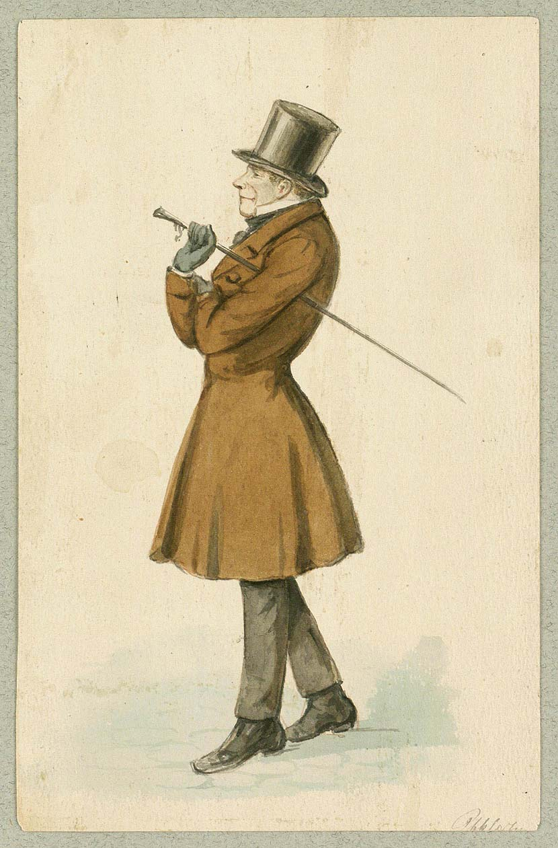
Täiesti võimalik, et K-i filosoofial on olnud ka selline mõju, mida ta poleks heaks kiitnud, kuid tema jõuline nägemus inimeksistentsist, tema hämmastav kirjanduslik kujtlusvõime ja üleskutse usule pole tänapäevalgi oma mõju kaotanud.
http://img.kb.dk/ha/boghist/kob/kierkegaard_1.jpg

Slide 14
6.3. Martin Heidegger (W. Raeper, L. Smith. Pilk ideede ajalukku. Tallinn, Koolibri 2003 ) 6.3.1. Elu ja isik
H sündis aastal 1889 Messkirchenis Saksamaal.
Ta õppis fenomenoloog Edmund Husserli käe all Freiburgis ja hiljem sai tema assistendiks.
Pärast vahepealset töötamist Marburgi ülikoolis (1923-28) sai temast Freiburgi ülikoolis Husserli järglane filosoofiakateedri juhatajana.

Slide 15
Erinevalt Kierkegaardist oli tema süsteemilooja ning elukutseline filosoof.
Oma tähtsaima töö “Olemine ja aeg” avaldas aastal 1927.

Slide 16
6.3.2. Eksistentsialism 6.3.2.1. Olemine ja aeg
Tema lähenemisviis filosoofiale on isikupärane. H leidis, et enamik filosoofe on üle libisenud sellisest tähtsast teemast nagu seda on olemine.
H keeras pea peale Descartes’i kuulsa fraasi “mõtlen, järelikult olen olemas”. Tema vaste oli sellele: “olen, järelikult mõtlen”.

Slide 17
Oma mõtete väljendamiseks kasutas ta erilisi termineid:
► FAKTSUS on inimeksistentsi fakt: me oleme siin maailmas.
► SEALOLEMINE (sks Dasein) on see, millest teevad meid teadlikuks pelg (sks Angst) ja surm. Ei saa öelda, et me lihtsalt eksisteerime, st me eksisteerime mingil erilisel viisil. Vastavalt H-le ületavad inimlolevused kogu aeg midagi – astuvad üle oma praeguse seisundi piiride, et saada selleks, kes nad veel pole.

Slide 18
► HEIDETUS (sks Geworfenheit): inimesed tunnevad end eksistentsi heidetuna ning see tekitab neis võõristust; maailm on nende jaoks ebamugav, mitte päris kodune paik.

Slide 19
6.3.2.2. Autentne ja mitteautentne olemine
Nagu Kierkegaardki, rõhutas H ohte, mis on seotud massi hulka kuulumisega.
Kui unustatakse olemise tähtsus, siis mass muutub indiviidi elu hingeks, pannes piirid tolle indiviidi võimetele. “Igaüks on keegi teine ja mitte keegi pole tema ise”, kirjutas H.

Slide 20
H eristas kahte erinevat olemist:
► mitteautentne olemine – see on massi osaks olemine; see on ebapiisav olemise mõistmine ehk ebapiisav iseenda mõistmine.
► autentne olemine – see on iseendaks olemine; elada autentselt tähendab mõista olemist, st iseolemist ning mitte sulandumist rahvamassi.

Slide 21
6.4. Jean-Paul Sartre (I. Meos. Kaasaja filosoofia. Tallinn, Koolibri 2000) 6.4.1. Elu ja isik
S on prantsuse filosoof (1905-1980), kes on ateistliku eksistentsialismi üks silmapaistvamaid esindajaid.
Tema põhiteos on “Olemine ja eimiski” (1943), kuid populaarsemal kujul selgitas ta oma vaateid loengus “Eksistentsialism on humanism” (1943), mis ilmus ka artiklina.
Ta oli kindel, et inimene on see, kelleks ta end ise elab, st et tema olemine eelneb olemusele.

Slide 22
6.4.2. Eksistentsialism 6.4.2.1. Vastutus oma eksistentsi ees
Et inimese olemine eelneb tema olemusele, siis vastutab inimene oma eksistentsi eest.
Mainitud vastutusest tulenevad inimesele omased hirm, mure ja rahutus, ilma milleta pole võimalik tõeline eksistents. Seda aga inimesed üldjuhul ei märka. Põhjuseks on enesepettus, halb usk. Rahvahulka sulandumine üksnes lihtsustab taolist enesepettust.

Slide 23
Selleks, kuidas oma vastutuse eest põgeneda,kasutavad inimesed tavaliselt järgmisi mooduseid:
1. Viited ilmutusele (mõni näeb nägemusi, kohtub jumalaga, kuuleb hääli vms; sellele vaatamata tuleb inimesel endal otsustada, millest juhinduda, sest viitamine müstilisele unenäole ja sellest juhindumine võib olla üks viis, kuidas vastutuse eest põgeneda).

Slide 24
2. Viited ennetele (mõnikord püüavad inimesed kergendada oma valikuid mingite endeliste märkide põhjal, ent siingi tuleb tegelikult inimesel endal otsustada, mida võtta endena ja kuidas sellele reageerida; järelikult ei vabasta ka mingid ended inimesi valikutest ega neist tulenevast vastutusest).

Slide 25
3. Viited sisetundele (üks variant, kuidas valikuid lihtsustada on otsida abi sisetundest; siin viitab S sellele, et tunne, mida ette kujutatakse, ja tegelik tunne on peaaegu eristamatud, sest teatud teguviis tekitab ka tunde, aga teod on ju inimese enda valikute tulemus; seega seadis S ka selle variandi kahtluse alla ning väitis, et sisetunde järgi tegutsemine ei vabasta meid valikutest ega vastutusest).

Slide 26
4. Nõu küsimine (vahel püüavad inimesed vabaneda valiku tegemisest kellegi käest nõu küsides, ent seegi on enesepettus, sest me ju valime, kelle käest nõu küsida, kuidas nõuannet tõlgendada ja kas seda nõu üldse kuulda võtta).

Slide 27
6.4.2.2. Inimese mahajäetus
Inimene ei vabane vastustusest, kuid püüab seda ikkagi, kuna vastutuse koorem eksistentsi eest on raske kanda.
Inimene on maha jäetud, st tal pole kindlaid tugipunkte (väärtusi), mida võiks aluseks võtta.
Kui jumalat ei ole, siis on kõik lubatud, st ei ole olemas absoluutseid väärtusi.
Inimene peab oma väärtused ise looma ning ise otsustama.

Slide 28
Inimene on määratud olema vaba. Määratud, sest sünd ei sõltu tema tahtest, kuid siiski vaba, sest kord siia ilma heidetuna vastutab ta nüüd kõige eest, mida teeb.
Inimene on oma tegude kogusumma.
S-i väitel pole olemas muud geeniust peale selle, kes väljendab end tegudes (see mõte on julm neile, kes pole elus edasi jõudnud, kuid arvesse lähevad ju ikkagi vaid reaalsed teod, tõdeb S; nt argpüks ise teeb end argpüksiks ja kangelane end kangelaseks).

Slide 29
Iseseisvaks mõtlemiseks
Kas eksistentsialismil on teie arvates ka tänapäeval midagi öelda? Põhjendage.
Kas usk algab sealt, kus lõpeb mõtlemine?
Kas olete nõus sellega, et filosoofia ülesanne peaks olema indiviidi suunamine tema subjektiivsusele?
Milliseid momente inimeksistentsis peate eriti traagilisteks? Selgitage.
Kas rahvamassist erineda soovimine on K-i eksitentsialismi seisukohalt teie arvates õigustatud? Põhjendage.

